Slide 1
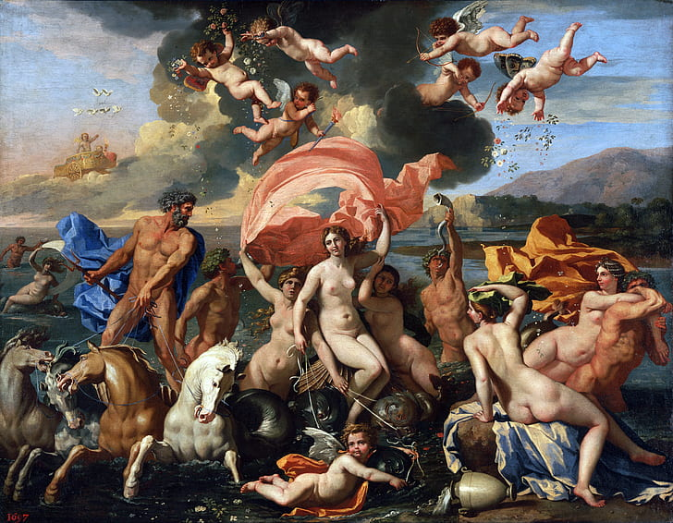
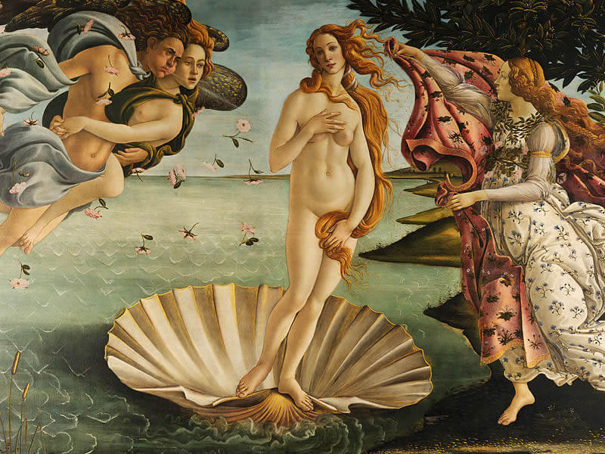
DIGITAL MUSEUM

Slide 2
Demo
Notes:
Felicia

Slide 3
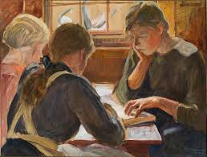
Planering och genomförande
Började att leta API
Gjorde färdiga skisser innan kodningen
‘’Förlitade oss’’ på att vi tidigare jobbat ihop
Notes:
Maria

Slide 4
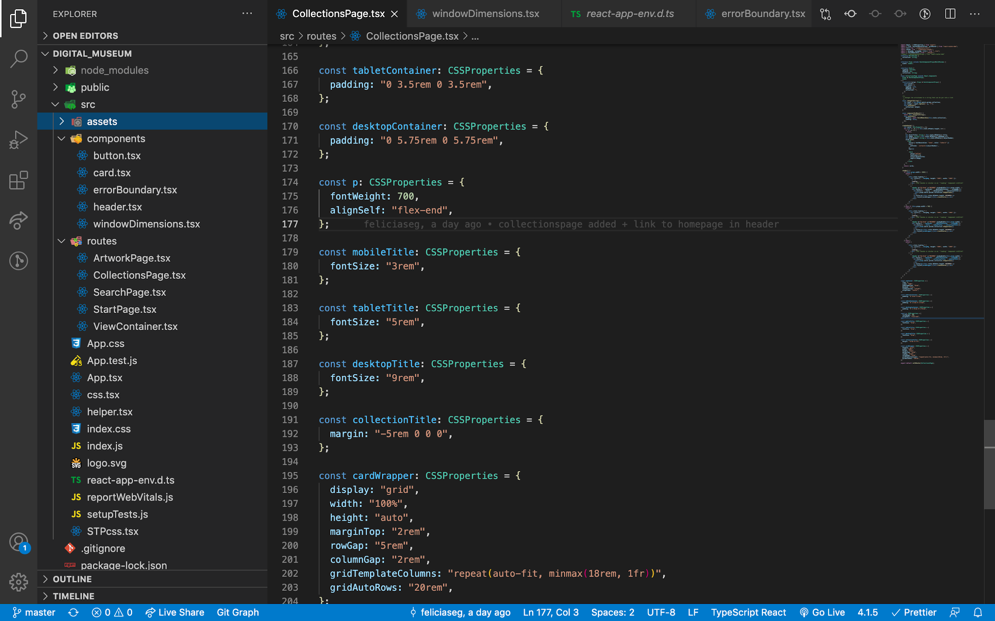
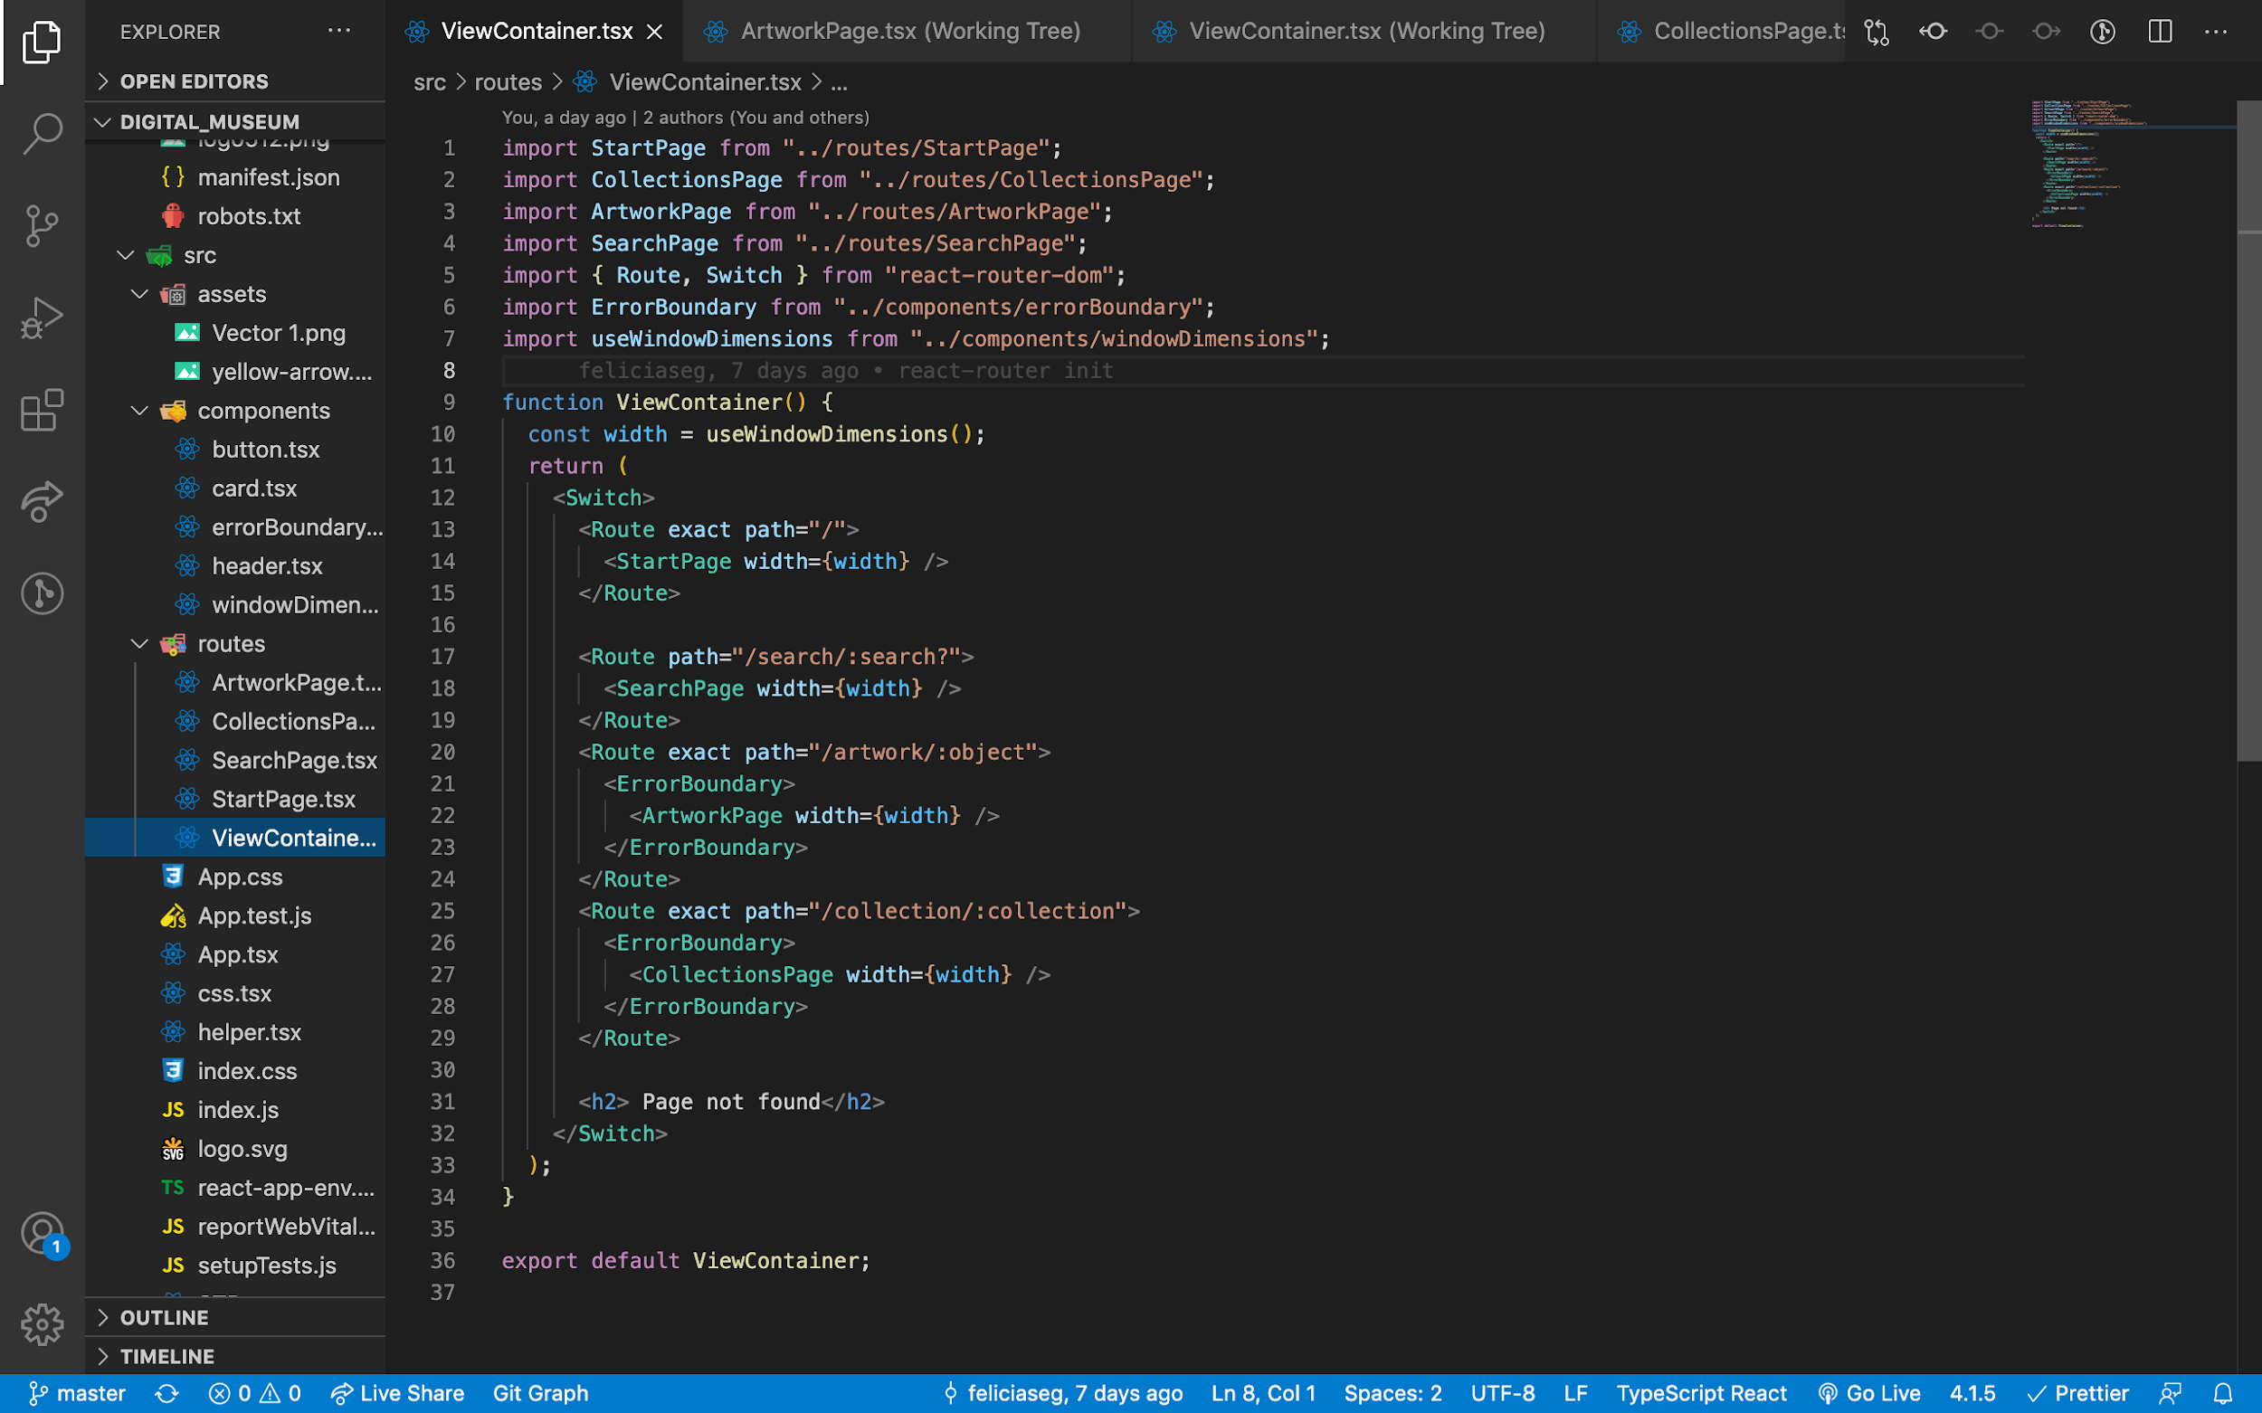
Filstruktur
index
App
ViewContainer
StartPage
SearchPage
CollectionPage
ArtworkPage
Notes:
Maria

Slide 5
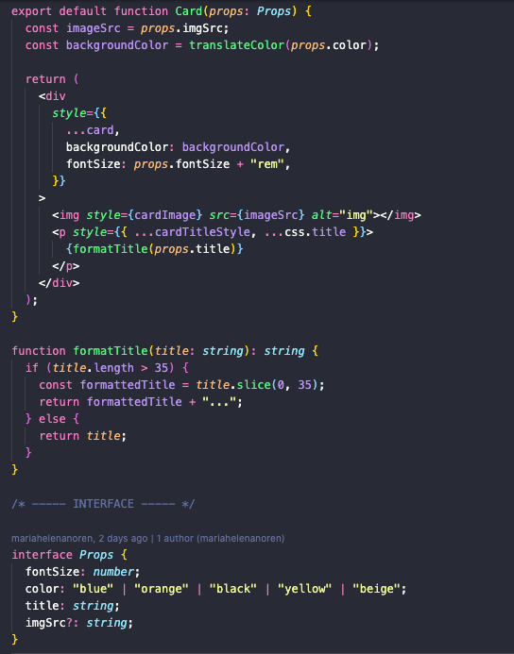
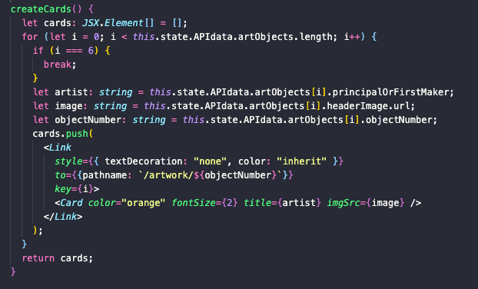
Notes:
Felicia

Slide 6
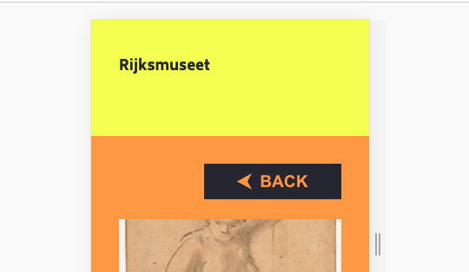
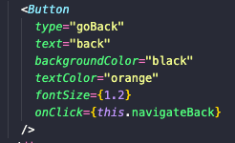
Notes:
Felicia

Slide 7
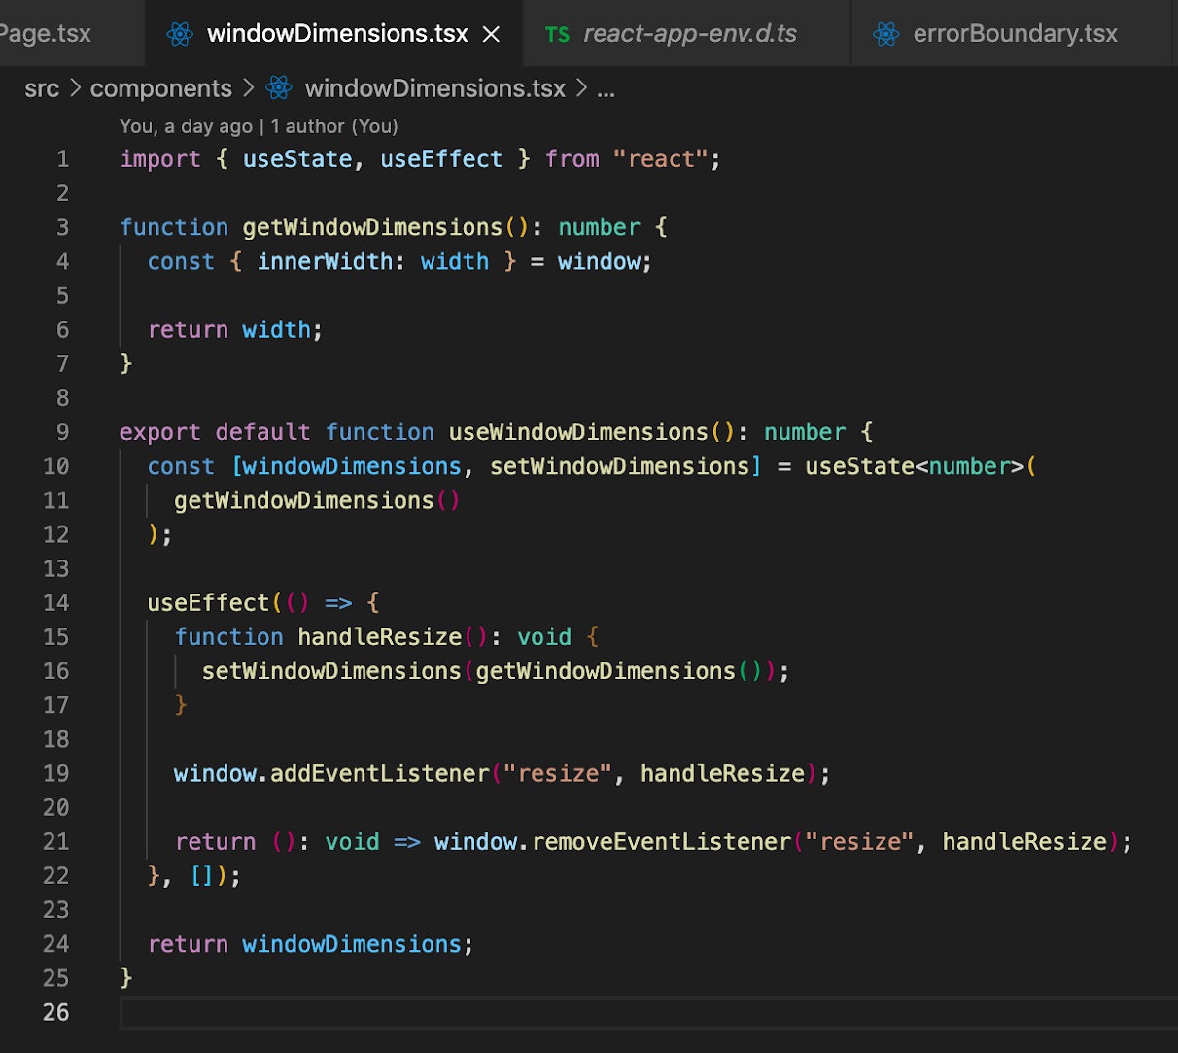
Responsivitet
useWindowDimensions hämtar fönstrets bredd som sedan skickas vidare genom ViewContainer till alla olika sidor
Notes:
Maria

Slide 8
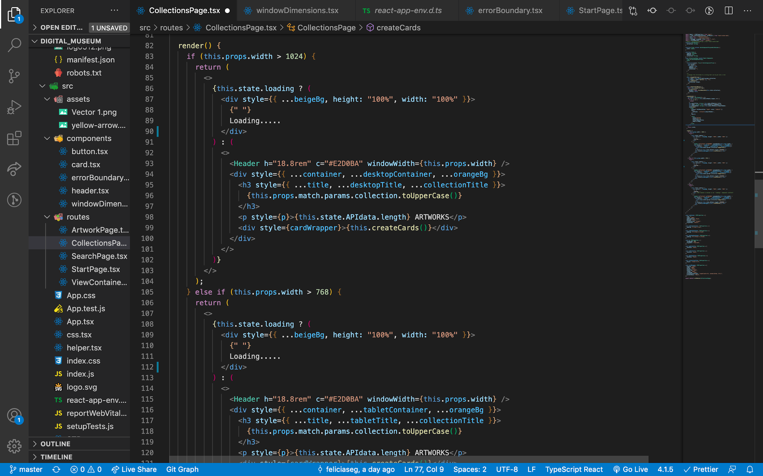
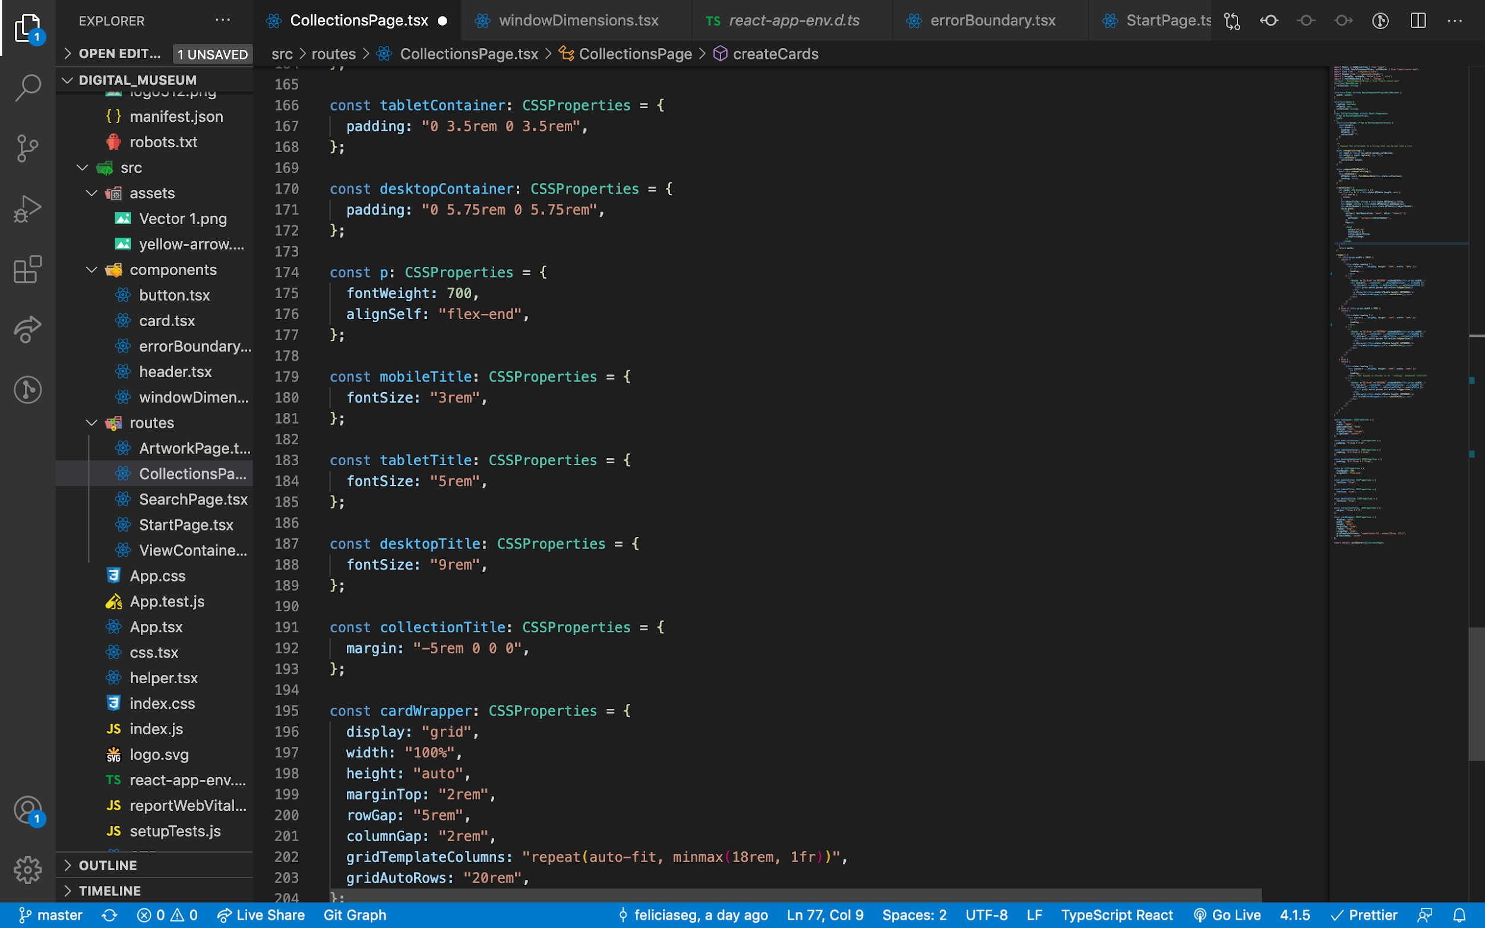
Conditional rendering beroende på fönstrets bredd

Slide 9
Reflektion
Fungerade mindre bra/
att tänka på….
Fungerade bra
Tydligare struktur/arbetssätt
Förlitade oss mycket på att vi tidigare arbetat ihop och hade en tydlig plan...
När ska man göra komponenter?
Ibland svårt att bedöma när något ska vara en egen komponent, hur mycket får det finns i en ‘’route’’-komponent?
Responsiviteten
Vårt sätt att lösa det fungerar, men blir något ‘’ful’’ i koden. Vad är best practice?
Kul!
Bra API samt idé som både kändes rolig att genomföra och aktuell
Tydligt redan från början…
Bra skiss. Bestämde vilka sidor och innehåll vi ville ha.
Bra återanvändbara komponenter
Cards, Header, Button m.m.
Notes:
Felicia

